Slide 1

Особливості гравця Ліберо
Підготував:
Суддя міжнародної категорії
Володимир Паєвський

Slide 2

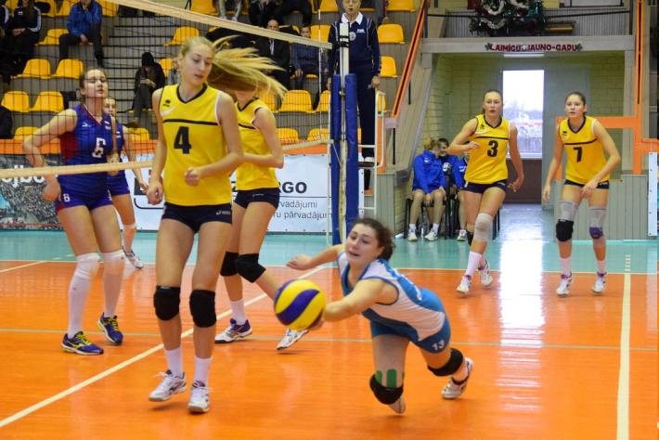
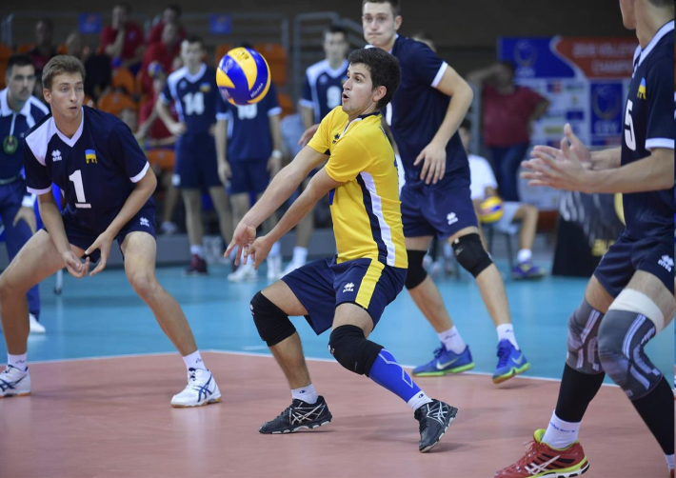
Особливості заміщення гравця Ліберо
Ліберо може увійти в гру без дозволу другого судді після перевірки розташування перед початком партії. Гравець початкового розташування повинен бути на майданчику під час перевірки розташування. Як тільки 2-ий суддя перевірить розташування гравців на майданчику, Ліберо може замістити гравця задньої лінії. Не потрібно, щоб команда обов'язково починала з Ліберо або мала Ліберо.
Ліберо не дозволено брати участь в будь-який заміні: звичайній або виключній.
Заміщення Ліберо може проходити в той самий час, що і заміна, тому що "Заміщення" не є "заміною", і навпаки.

Slide 3
Особливості заміщення гравця Ліберо
4. Якщо Ліберо, заміщуючи гравця, зробив це після свистка на подачу, але перед ударом подаючого по м'ячу, то дії першого судді повинні бути наступні:
якщо це перший раз в матчі, першому судді слід продовжити розігрування, не перериваючи гру. Після закінчення розігрування він / вона повинен проінформувати ігрового капітана, що це неправильна процедура заміщення.
Наступні заміщення із запізненням повинні негайно стати предметом для санкцій за затримку, при цьому розігрування переривається. До того ж, заміщення Ліберо залишається в силі.
якщо заміщення виконано після удару на подачі, перший суддя повинен свистком зафіксувати це як позиційну помилку.
5. Якщо неправильне заміщення Ліберо було виявлено до того, як відбулася подача, то необхідно зробити наступне:
- другий суддя повинен свистком відкликати гравця назад. Неправильне заміщення скасовується, та застосовується санкція за затримку.
- якщо воно виявлено після того, як гра продовжилася, наслідки його такі ж, як при неправомірній заміні.

Slide 4
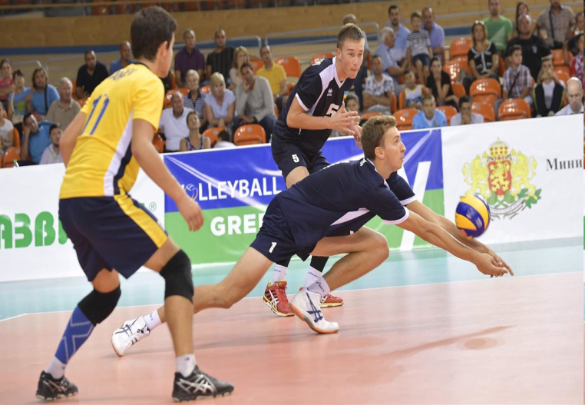
Особливості заміщення гравця Ліберо
6. Якщо Ліберо і заміщений гравець без необхідності помінялися на майданчику, але, зрозумівши свою помилку, моментально самі її виправили і це не було зареєстровано в Аркуші контролю Ліберо то, це заміщенням не рахується. Повинно бути хоча б одне завершене розігрування між двома заміщеннями Ліберо. І це не слід розглядати як помилку. (ВІДЕО 1)
7. Команда забула замістити Ліберо, коли він перейшов на передню лінію в позицію 4. Перший суддя повинен не поспішати з сигналом на подачу протягом розумного часу, якщо заміщення все ще не відбулося, команді потрібно нагадати про обов'язки виконати заміщення Ліберо, потім команда повинна бути покарана за будь-яку заподіяну затримку.

Slide 5

Особливості заміщення гравця Ліберо

Slide 6
Особливості заміщення гравця Ліберо
8. Якщо Ліберо був заміщений звичайним гравцем і після подачі судді зупиняють розіграш по будь-якої причини і розіграш буде переграний, а Ліберо заміщає гравця, то це не правильно. Це типовий випадок неправильного заміщення Ліберо, тому що не було завершеного розігрування між двома заміщеннями Ліберо. У момент другого заміщення Ліберо, другий суддя повинен скасувати заміщення, і перший суддя повинен застосувати санкцію за затримку.
9. Тільки у двох випадках два заміщення Ліберо можуть мати місце в одній перерві:
1) коли застосовується санкція зауваження;
2) коли відразу слідом за виходом Ліберо на майданчик, розіграш стає не завершеним внаслідок травми чинного Ліберо.

Slide 7
Розігрування – це послідовність ігрових дій з моменту удару на подачі гравцем, що подає, до того моменту, коли м'яч вийде з гри.
Завершене розігрування - це послідовність ігрових дій в результаті яких здобувається очко.
Це включає:
застосування санкції зауваження;
втрата подачі через перевищення ліміту часу для удару на подачі.

Slide 8
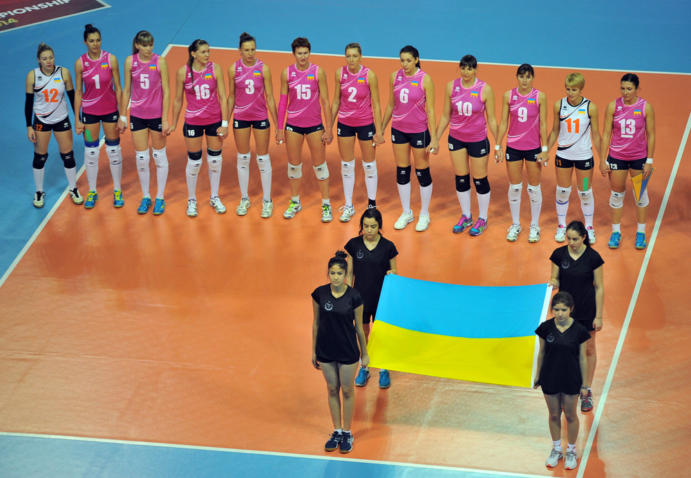
Ігровий протокол
Згідно ігрового протоколу для представлення команд і офіційних осіб, команди шикуються на боковій лінії перед столиком секретаря, разом з суддями виходять на середину майданчика і стають обличчям до столика секретаря наступним чином:
- поруч з капітаном діючий Ліберо;
- гравці;
- другий Ліберо.

Slide 9
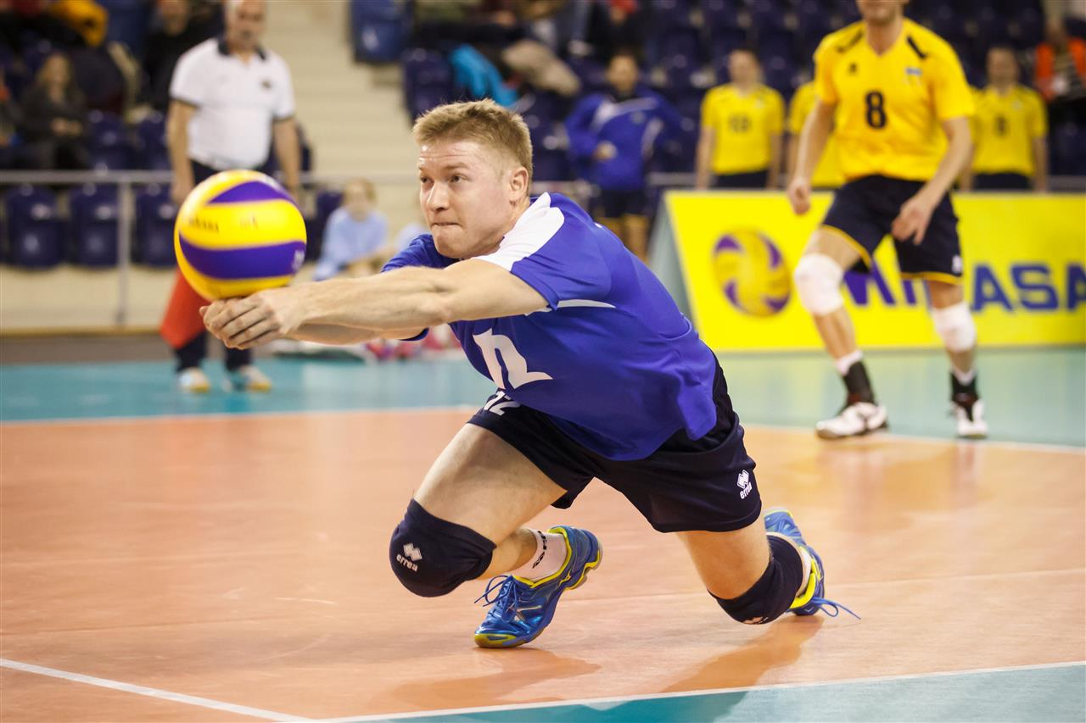
ПЕРЕПРИЗНАЧЕННЯ НОВОГО ЛІБЕРО
Ліберо стає таким, що не може грати, через:
- травму;
- хворобу;
- вилучення або дискваліфікацію.
Ліберо може бути оголошений таким, що не може грати, через будь-яку причину, тренером або, за відсутності тренера, ігровим капітаном.

Slide 10
КОМАНДА З ОДНИМ ЛІБЕРО
Коли команда має лише одного Ліберо, у відповідності до Правила 19.4.1, або команда має лише одного зареєстрованого, та цей Ліберо став або його оголосили таким, що не може грати, тренер (або ігровий капітан, за відсутності тренера) може перепризначити у якості Ліберо до кінця матчу будь-якого іншого гравця (за виключенням заміщеного гравця), який не знаходиться на майданчику в момент перепризначення.
Якщо Діючий Ліберо стає таким, що не може грати, він/вона може бути заміщений звичайним заміщеним гравцем або, безпосередньо і прямо на майданчик, перепризначеним Ліберо.
Ліберо, який був суб’єктом перепризначення, не може повернутись в гру до кінця матчу.
Якщо Ліберо не знаходиться на майданчику в момент, коли оголошується таким, що не може грати, він/вона також може бути суб’єктом перепризначення. Ліберо, який оголошений таким, що не може грати, не може повернутись в гру до кінця матчу.

Slide 11
КОМАНДА З ОДНИМ ЛІБЕРО
Тренер або ігровий капітан, за відсутності тренера, контактує з другим суддею, інформуючи його щодо перепризначення.
Якщо перепризначений Ліберо стає або оголошується таким, що не може грати, інші перепризначення дозволяються.
Якщо тренер зробив запит про перепризначення капітана команди в якості нового Ліберо, це дозволяється, але капітан команди, у цьому випадку, повинен відмовитись від своїх лідерських повноважень.
У випадку перепризначення Ліберо, номер гравця, перепризначеного як Ліберо, повинен бути записаний в графу «Примітки» протоколу та в Протокол заміщень Ліберо (або електронний протокол, якщо такий використовується).

Slide 12
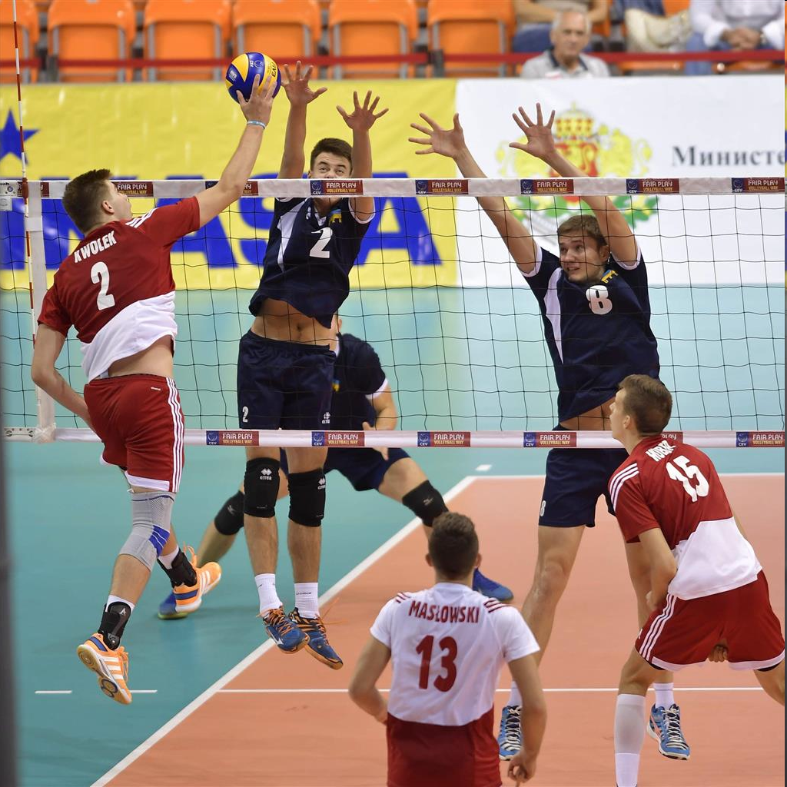
КОМАНДА З ДВОМА ЛІБЕРО
Якщо команда має двох зареєстрованих в протоколі гравців Ліберо, але один стає таким, що не може грати, команда має право грати з одним Ліберо. Перепризначення не дозволяється, якщо тільки Ліберо, який залишився, не зможе продовжувати грати в матчі.

Slide 13
СУДДІВСЬКЕ КЕРІВНИЦТВО ТА ІНСТРУКЦІЇ
Судді повинні вміти вказати різницю, коли Ліберо стає неспроможним грати (травма, хвороба, вилучення або дискваліфікація) і коли він оголошений неспроможним грати.
У першому випадку від команди не залежить те, що Ліберо не може продовжити гру, тоді як у другому випадку - це рішення команди (тренера або, у його відсутності ігрового капітана), що Ліберо не буде продовжувати гру.
Якщо, Ліберо стає неспроможним грати і в перерві новий Ліберо, перепризначається без затримки, він може замістити негайно і безпосередньо на майданчику стартового Ліберо.
Однак, якщо Ліберо на майданчику оголошений неспроможним грати, спочатку заміщений їм гравець, повинен повернутися на майданчик, потім після завершеного розігрування новий перепризначений Ліберо має право замістити любого гравця задньої лінії.

Slide 14
Законність перепризначення гравців ЛІБЕРО
Ліберо 1 | Ліберо 2 | Перепризначення | Якщо команда заявила про перепризначення Ліберо 2
травма | травма | так
вилучення | травма | так | З початку наступної партії команда знову гратиме з двома гравцями Ліберо
дискваліфікація | травма | так
травма | вилучення | так | Ліберо 2 не може повернутися у гру
вилучення | вилучення | так | Ліберо 2 не може повернутися у гру; Ліберо 1 може повернутися у гру в наступній партії. Таким чином команда знову гратиме з двома гравцями Ліберо
дискваліфікація | вилучення | так | Ліберо 2 не може повернутися у гру
травма | дискваліфікація | так
вилучення | дискваліфікація | так | З початку наступної партії команда знову гратиме з двома гравцями Ліберо
дискваліфікація | дискваліфікація | так
травма | погана гра | так | Це дозволить тренеру покращити гру команды використовуючи другого гравця Ліберо
вилучення | погана гра | так | З початку наступної партії команда знову гратиме з двома гравцями Ліберо
дискваліфікація | погана гра | так | Це дозволить тренеру покращити гру команды використовуючи другого гравця Ліберо

Slide 15
Особливості перепризначення гравця Ліберо
Якщо під час офіційної розминки, коли картка розташування вже була вручена секретарю, єдиний Ліберо команди отримав травму і тренер команди в якості нового Ліберо хоче перепризначити капітана, то необхідно зробити наступне:
- капітан команди складає свої повноваження, передавши всі належні йому права і обов'язки капітана, щоб грати в якості перепризначеного Ліберо. Оскільки капітан команди вже записаний в картці розташування, послідовність дій повинна бути наступна:
1. Заміна капітана команди іншим гравцем звичайною заміною до початку матчу.
2. Запит тренера про призначення нового капітана команди.
3. Перепризначення нового Ліберо.
4. На вимогу суддів новий Ліберо повинен змінити свою форму на форму Ліберо (або надіти поверх своєї форми нагрудник або жакет, наявний для цієї мети в додатковому устаткуванні).
5. Секретар повинен:
- перереєструвати початкового капітана команди в якості нового переназначенного Ліберо;
- зареєструвати нового капітана команди.
Деталі цих перереєстрацій / перепризначень повинні бути записані в секторі ЗАУВАЖЕННЯ протоколу.

Slide 16
Різне
- Правила встановлюють, що Ліберо не може бути ні капітаном команди, ні ігровим капітаном. У той же час Правила не забороняють Ліберо бути тренером, а також керувати командою, перебуваючи поза грою.
- Два гравці, намагаючись блокувати атаку суперника, стрибнули у сітки. Між ними стрибнув також Ліберо, але жодна з частин його тіла ні в який момент не була вище верхнього краю сітки. Проте, другий суддя свистком зупинив гру, зафіксувавши це як спробу блокування. Чи було його рішення правильним?
Рішення неправильне. Оскільки ні в який момент жодна з частин тіла Ліберо не була вище верхнього краю сітки, його стрибок не можна розцінювати як спробу блокування.

Slide 17
Різне
- Правила встановлюють, що Ліберо не може бути ні капітаном команди, ні ігровим капітаном. У той же час Правила не забороняють Ліберо бути тренером, а також керувати командою, перебуваючи поза грою.
- Два гравці, намагаючись блокувати атаку суперника, стрибнули у сітки. Між ними стрибнув також Ліберо, але жодна з частин його тіла ні в який момент не була вище верхнього краю сітки. Проте, другий суддя свистком зупинив гру, зафіксувавши це як спробу блокування. Чи було його рішення правильним?
Рішення неправильне. Оскільки ні в який момент жодна з частин тіла Ліберо не була вище верхнього краю сітки, його стрибок не можна розцінювати як спробу блокування.

Slide 18
Різне
Приймаючи обманний атакуючий удар зв'язуючого команди Б, Ліберо команди А в передній зоні зіграв м'яч пальцями однієї руки над головою. Його партнер завдав атакуючий удар по цьому м'ячу, коли він був повністю вище сітки в момент удару. Яке рішення має бути прийнято, чи була ця дія правильна або неправильна?
Відповідно до правила, якщо Ліберо діяв відкритими пальцями подібно типової навмисної передачі для атаки, в такій ситуації це вважається помилкою. Однак, якщо Ліберо захищає тіло / обличча замість передачі, це слід вважати правильною грою.
(ВІДЕО 2, 3)

Slide 19
Різне

Slide 20
ДЯКУЮ ЗА УВАГУ!

